Slide 1
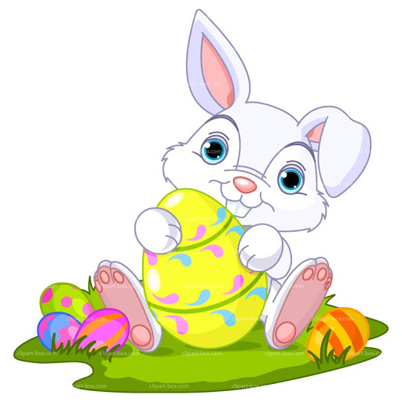
VELIKA NOČ

Slide 2
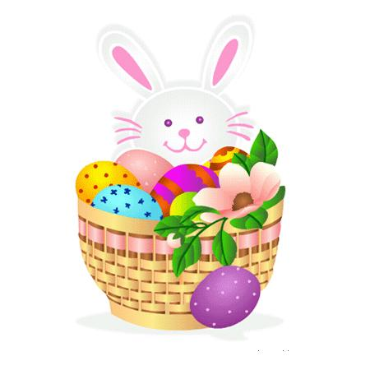
Velika noč je največji praznik krščanstva.
Verniki se takrat spominjajo Jezusovega trpljenja, križanja in vstajenja.
To je družinski praznik in je DRUŽINA osrednji člen praznovanja po vsem svetu ne glede na versko pripadnost.

Slide 3
KAKO SE PRAZNUJE VELIKA NOČ PO SVETU?
https://www.youtube.com/watch?v=8I3q9nAGnE0

Slide 4
V SLOVENIJI verniki na veliko soboto napolnijo košare z dobrotami, med katerimi ne smejo manjkati šunka, pirhi, hren, potica in kruh, ter nesejo v cerkve, kjer jih župniki (duhovniki) blagoslovijo. Jedi iz te košare so nato zajtrk na dan velike noči, ko se ob mizi tradicionalno zbere vsa družina.

Slide 5
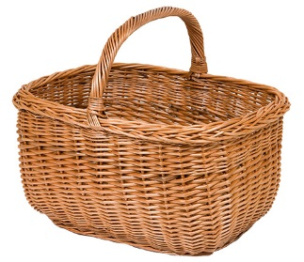
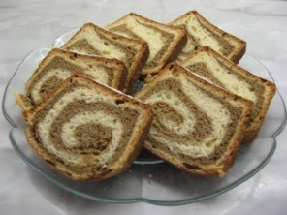
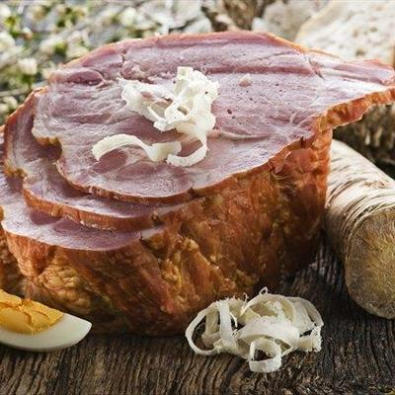
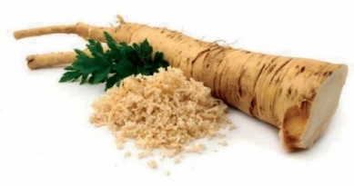
To je košara. V košaro damo jedi. | To je potica. Potico pečemo za veliko noč. | To je šunka. Šunka je svinjsko meso. | To je hren. Hren je grenkega okusa.

Slide 6
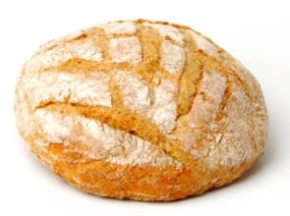
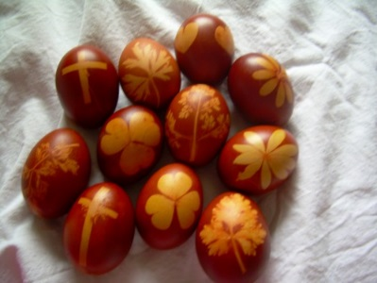
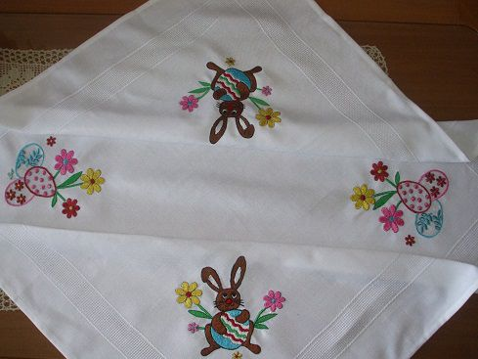
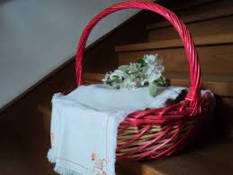
To je kruh. Doma spečemo kruh. | To so PIRHI ali PISANICE. Pirhi so barvana kuhana jajca.
To je prtiček. Prtiček je majhen prt. | Košaro pokrijemo s prtičkom.

Slide 7
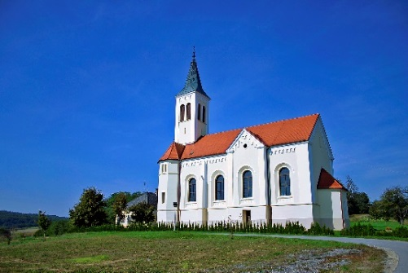
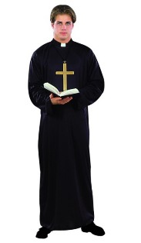
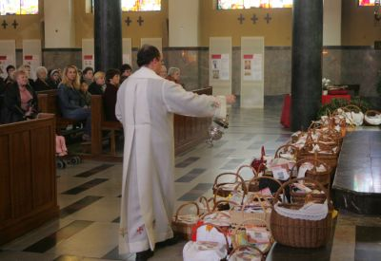
To je cerkev. Ljudje odnesejo košare z dobrotami v cerkev. | To je duhovnik ali župnik. | Blagoslov jedi v cerkvi.
 |  | .

Slide 8
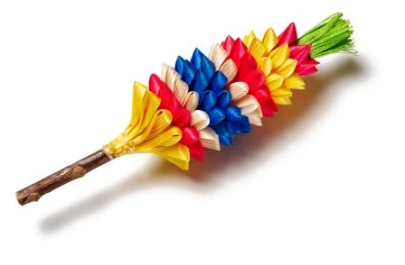
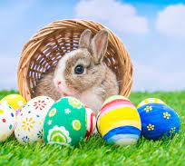
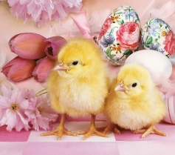
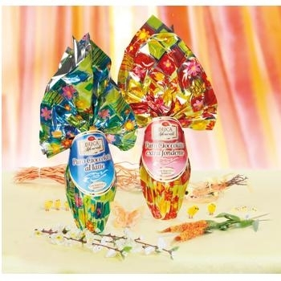
To je butara. Butara je pisana. | To je zajček. | To je piščanček. | To so čokoladna jajca. V jajcih je presenečenje.

Slide 9
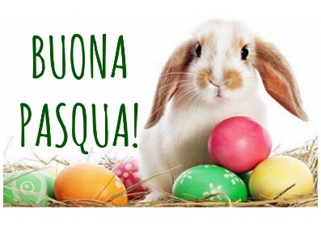
Kako se reče velika noč v tvojem jeziku?
Praznike v slovenščini pišemo z malo začetnico. Npr. velika noč, novo leto, dan državnosti.
Kako praznujete veliko noč? Katere praznike praznujete vi?
Priprave na veliko noč (Infodrom: Velika noč)
https://www.youtube.com/watch?v=ZhmbFTtYW8I

Slide 10
To je voščilo.

